Slide 1
網站漏洞分析與實務 DVWA網站安全測試報告
2021 人工智慧與資訊安全 期末平時報告
報告者:
指導教授: 偉大的恩師 龍大大

Slide 2
Agenda
Powershell
Powershell core
Powershell實戰
Powershell

Slide 3
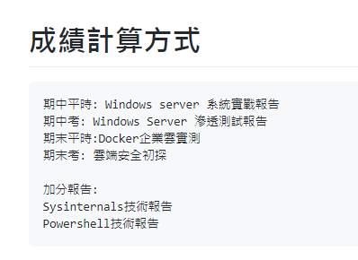

Slide 4
PowerShell 實戰

Slide 5
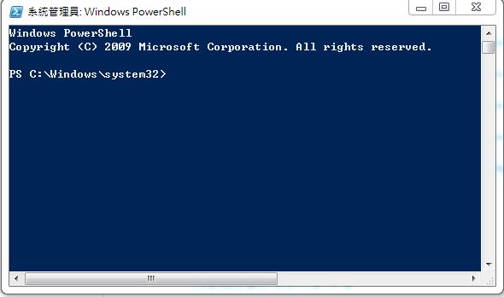
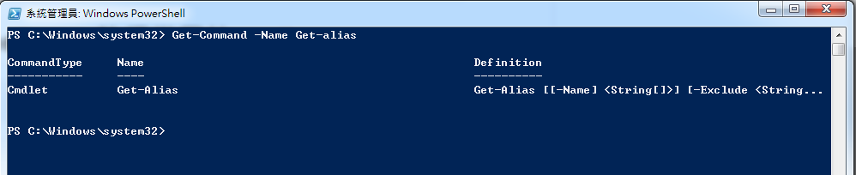
PowerShell

Slide 6
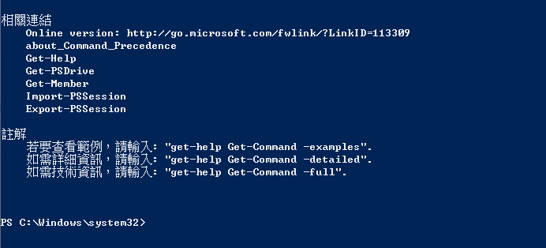
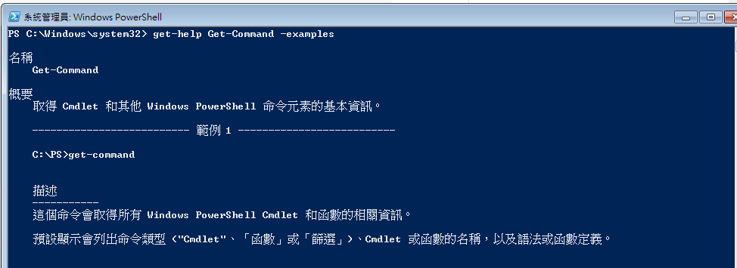

Slide 7
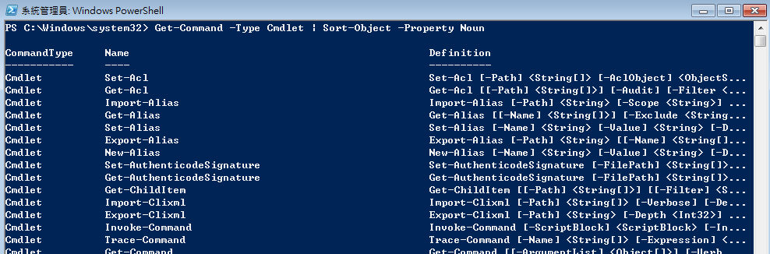

Slide 8
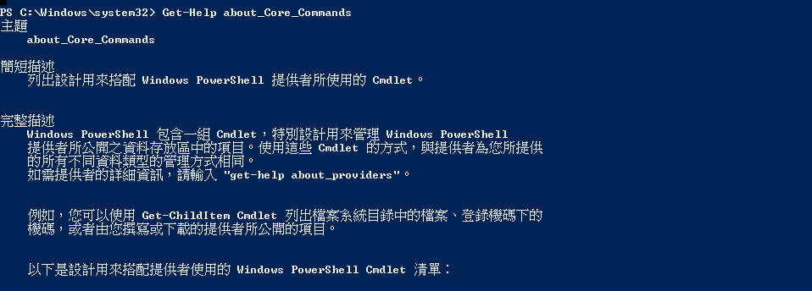
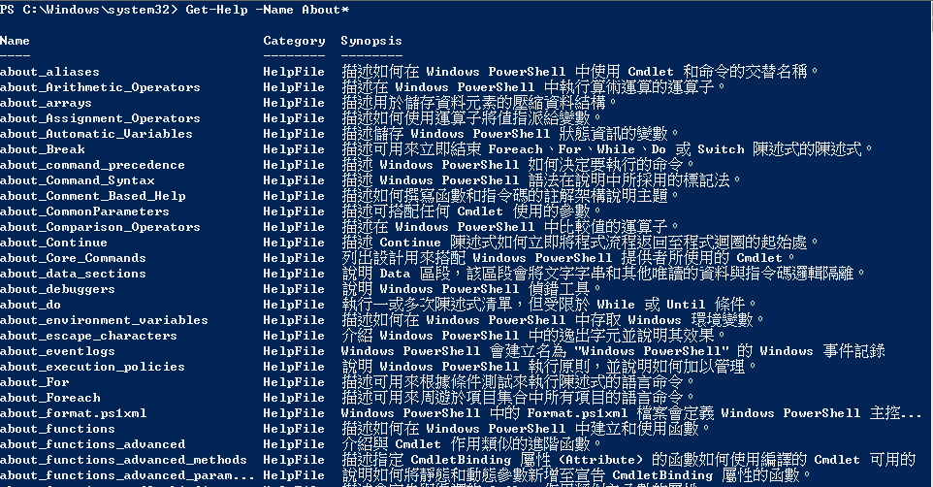

Slide 9
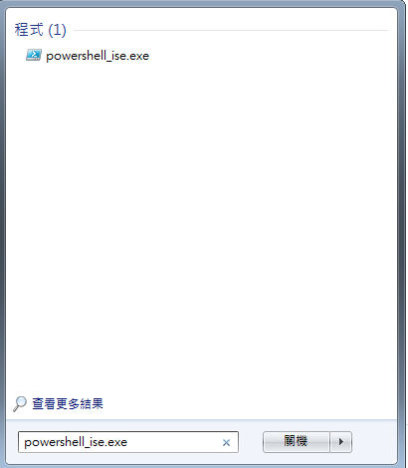
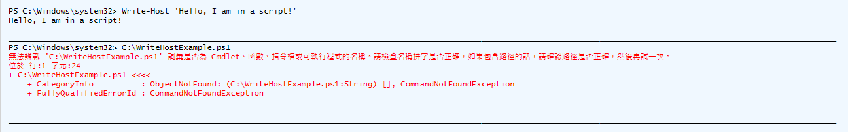
Powershell_ise

Slide 10
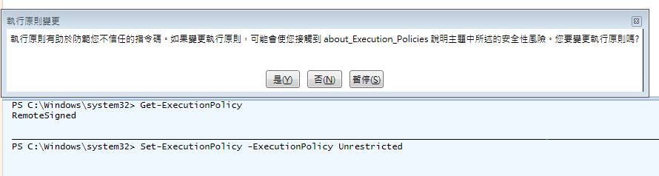


Slide 11
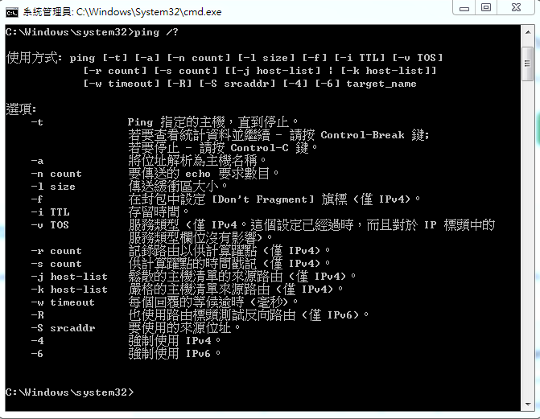

Slide 12
學習心得

